Slide 1
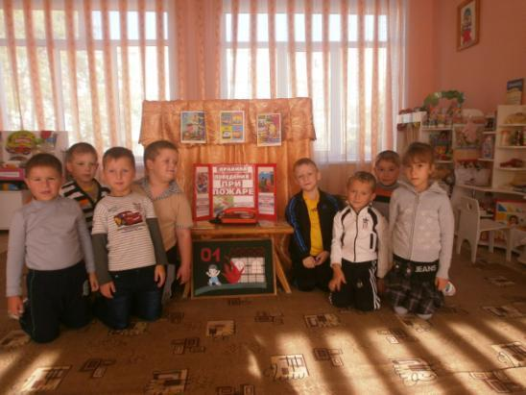
ПРЕЗЕНТАЦИЯ
к развлечению
«Мы пожарные»
Автор Бышева Е.В.

Slide 2
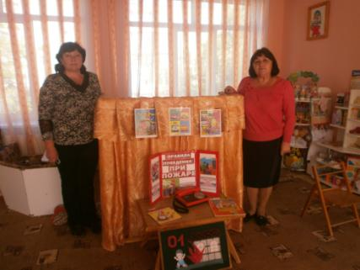
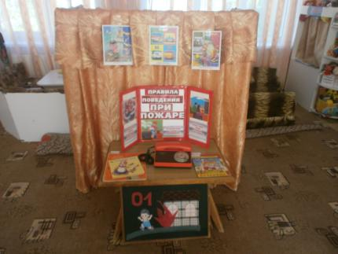
Цель: закреплять знания детей о правилах пожарной безопасности. Воспитывать чувство уважения к труду пожарных. Развивать чувство коллективизма, ответственности, выдержку. Развивать умения в ползании, лазании, беге, метании, закреплять знания детей о литературных произведениях.
Развлечение провели воспитатели Бышева Е.В., Рагузина Н.Р.

Slide 3
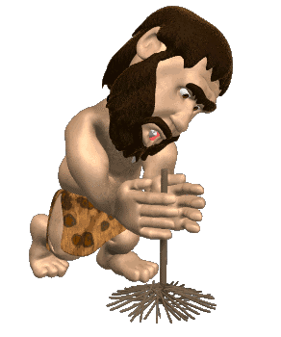
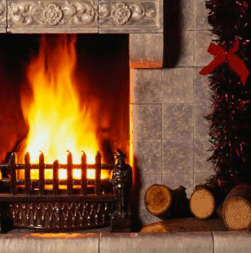
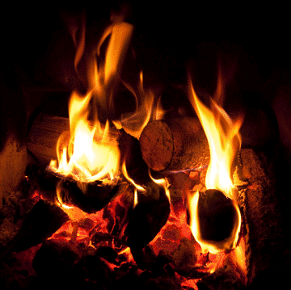
Очень давно люди научились добывать огонь. Огонь верно служит человеку. И сегодня без огня не обойтись: он согревает, кормит нас.

Slide 4
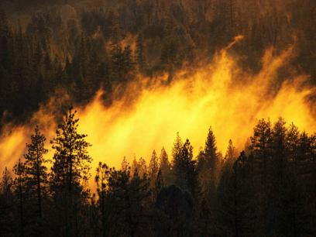
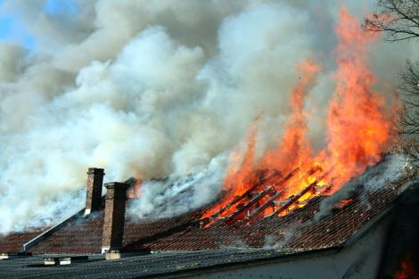
Но когда забывают об осторожности обращения с ним, огонь становится смертельно опасным. Огонь, выходя из повиновения, не щадит , а результат неправильного поведения.

Slide 5
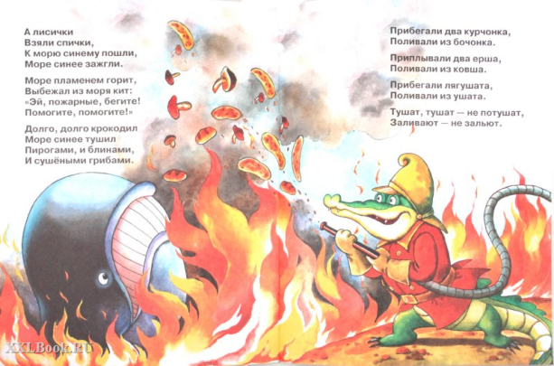
Из каких произведений эти строки? Кто автор?
Долго, долго крокодил
Море синее тушил
Пирогами и блинами,
И сушеными грибами.
(К.Чуковский «Путаница»)

Slide 6
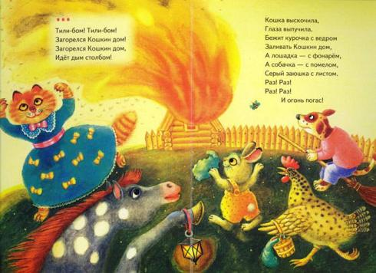
Бежит курица с ведром,
А за нею во весь дух
С помелом бежит петух.
Поросенок с решетом
И козел – с фонарем.
(С.Маршак «Кошкин дом»)

Slide 7
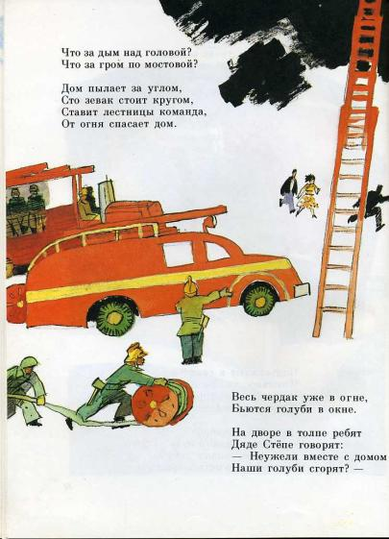
…Весь чердак уже в огне,
Бьются голуби в окне
Он окошко открывает
Из окошка вылетают
Восемнадцать голубей,
А за ними – воробей.
(С.Михалков «Дядя Степа»)

Slide 8
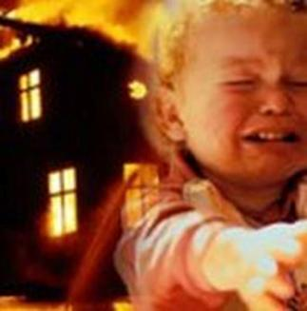
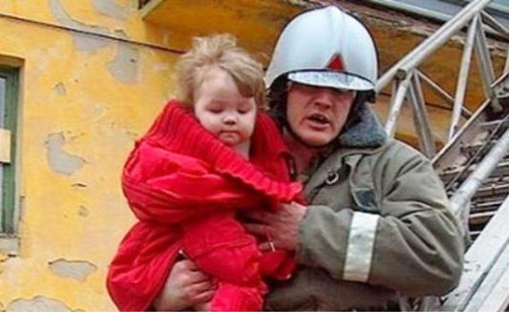
Часто бывает, что при пожаре в многоэтажных домах остаются дети, и их трудно освободить, потому что они от испуга прячутся и молчат, а из-за дыма их нельзя рассмотреть

Slide 9
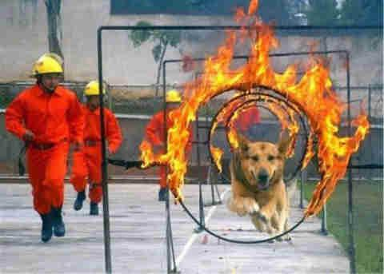
В этой ситуации используют специально обученных собак.Собаки эти живут с пожарными, и, когда загорится дом, пожарные посылают собак вытаскивать детей. Одна такая собака в Лондоне спасла двенадцать детей: ее звали Боб.

Slide 10
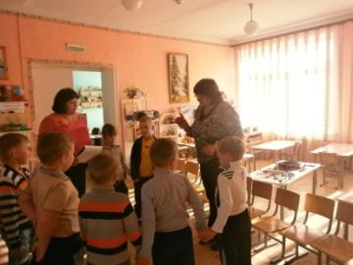
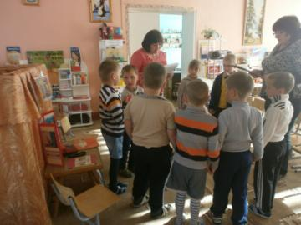
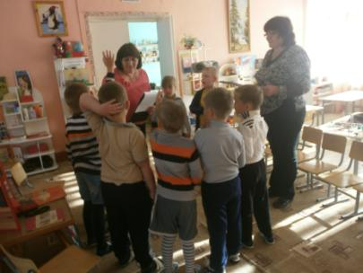
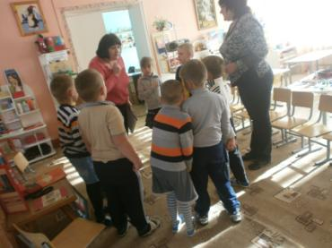
А сейчас мы с вами поиграем игру с шариком.

Slide 11
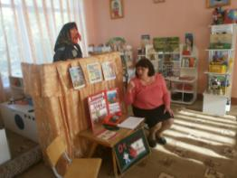
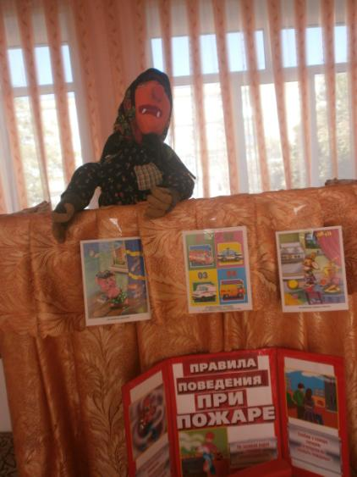
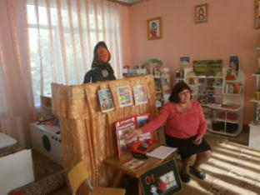
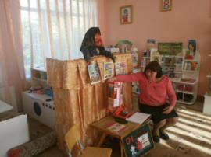
Баба-Яга с вредными советами.

Slide 12
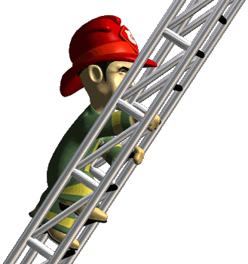
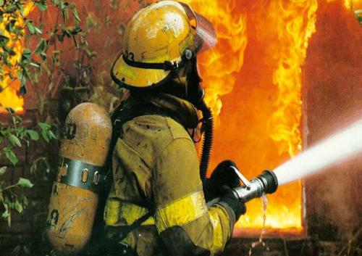
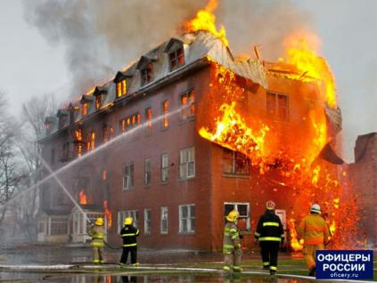
Есть такая профессия, которая считается самой опасной, - это «хозяин огня», «укротитель огня». Как она зовется? (Пожарный).
Правильно. Как в настоящем бою, пожарные несут тяжелые потери в борьбе с огнем, постоянно живут напряженной, полной тревог и опасностей жизнью. Это высококвалифицированная служба с системой сигнализации, с мощными пожарными машинами. Насосными установками. Со специальными теплозащитными костюмами.
Необходимо уважать их профессию.

Slide 13
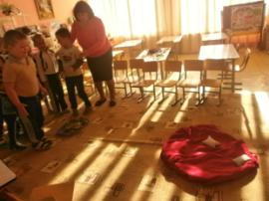
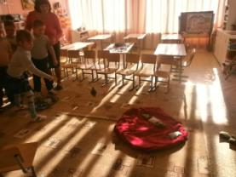
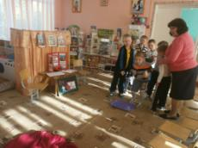
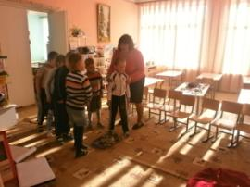
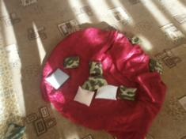
Игра-эстафета: « Тушение пожара» (песком).

Slide 14
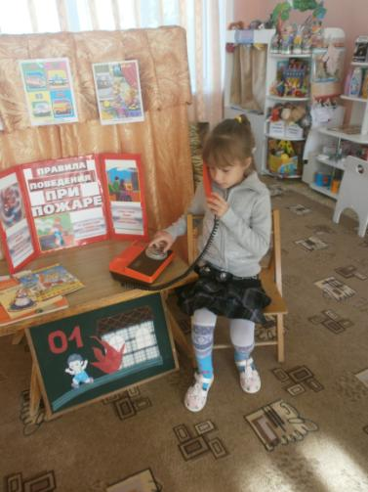
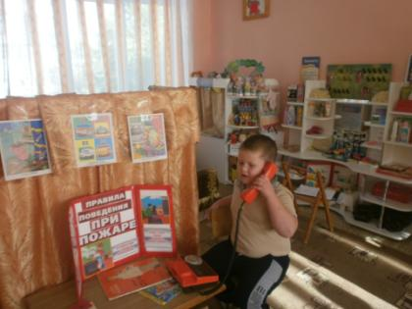
Если же стряслась беда
Не теряйтесь никогда-
Действуйте умело!
Нужно «01» набрать
И пожарных вызывать!
Знает каждый гражданин:
Пожарный номер «01».

Slide 15
Сегодня мы с вами говорили о добром и злом огне. Пожар-это страшная беда. Его легче избежать, чем потушить. Мы узнали правила обращения с огнем. Мы были пожарными, готовыми огне. Пожар-это страшная беда. Его легче избежать, чем потушить. Мы узнали правила обращения с огнем. Мы были пожарными, готовыми прийти на помощь.
Будьте осторожны с огнем!

Slide 16
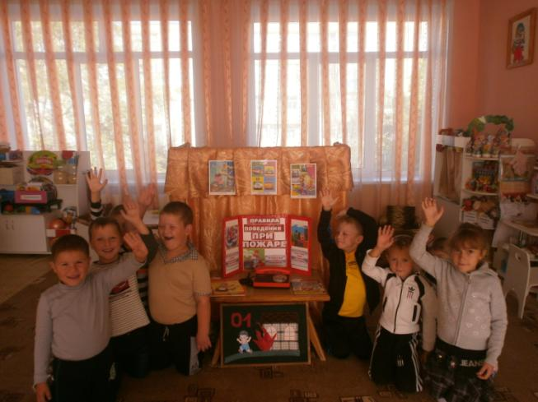
СПАСИБО ЗА ВНИМАНИЕ

